Slide 1
Moduł 7 część 2
Projekt BePreSel –
Lepsze przygotowanie seniorów do życia w zdrowiu
Materiały przygotowane w ramach projektu BEPRESEL (KA204-2017-012). Kopiowanie tylko za zgodą koordynatora projektu.

Slide 2
Niniejsze materiały powstały w ramach międzynarodowego projektu BEPRESEL
(numer umowy KA204-2017-012)
Kopiowanie dozwolone za zgodą koordynatora projektu.
Partnerzy projektu:
SOSUAARHUS AARHUS SOCIAL AND HEALTH CARE COLLEGE (AARHUS – DANIA)
UNIWERSYTET JAGIELLOŃSKI COLLEGIUM MEDICUM (KRAKÓW – POLSKA)
UNIVERSITÀ DELLE LIBERETÀ DEL FVG (UDINE – WŁOCHY)
LJUDSKA UNIVERZA PTUJ (PTUJ – SŁOWENIA)
AOF SKANDERBORG AFTENSKOLE (SKANDERBORG – DANIA)

Slide 3
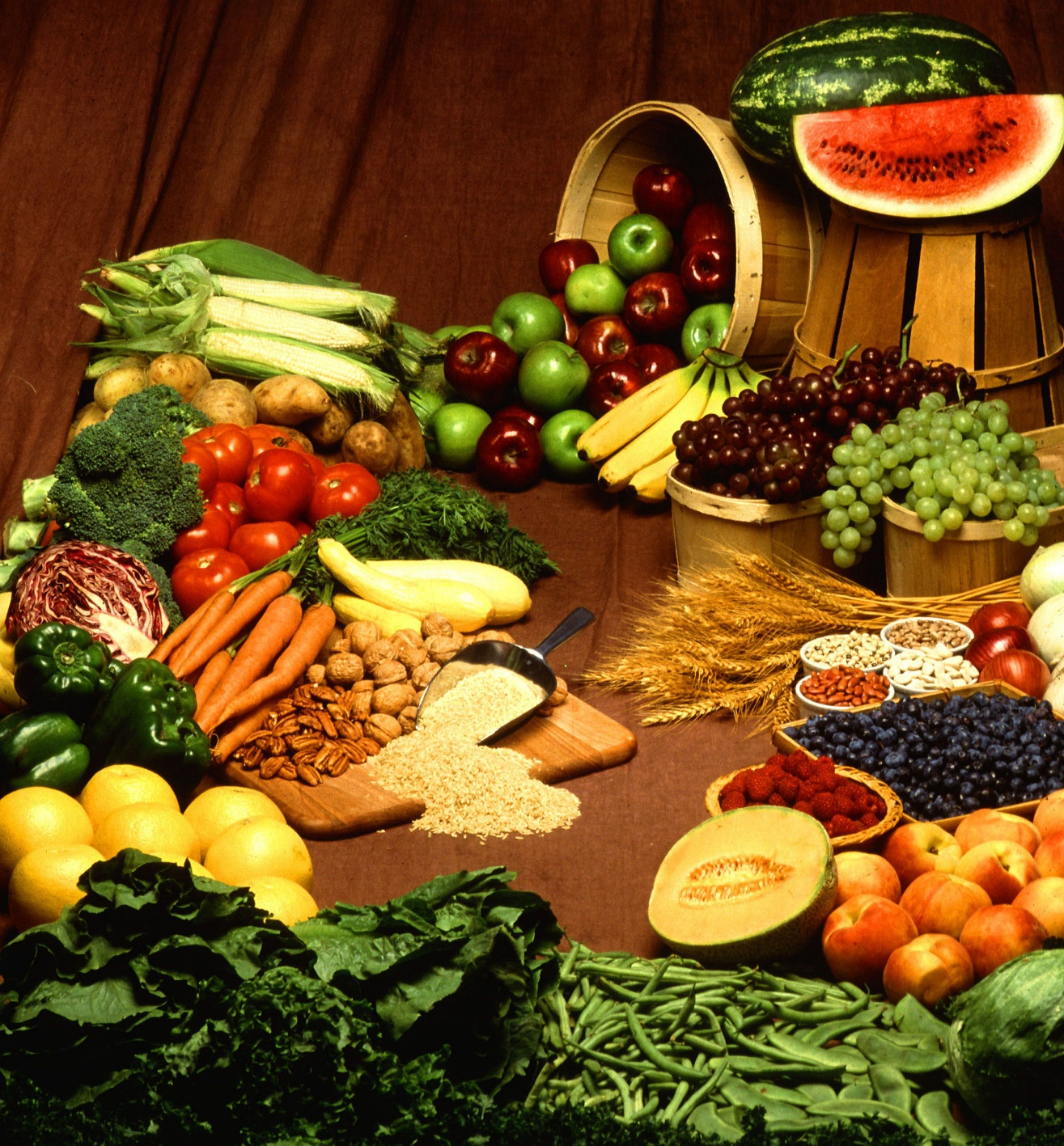
Odżywianie
WITAMY PONOWNIE
Materiały przygotowane w ramach projektu BEPRESEL (KA204-2017-012). Kopiowanie tylko za zgodą koordynatora projektu.

Slide 4
Zajęcia numer 7
Temat 1: Znaczenie tłuszczy i białka w diecie
Materiały przygotowane w ramach projektu BEPRESEL (KA204-2017-012). Kopiowanie tylko za zgodą koordynatora projektu.

Slide 5
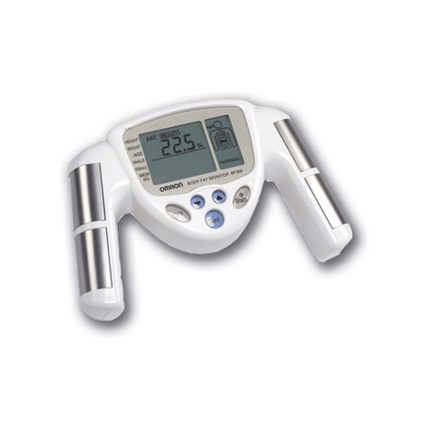
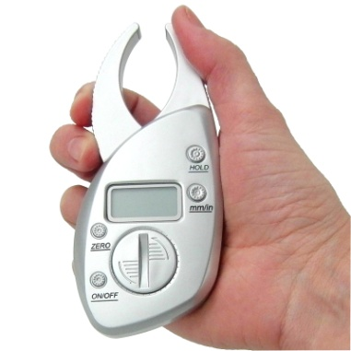
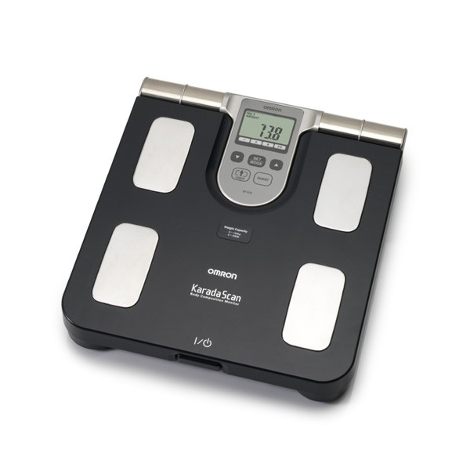
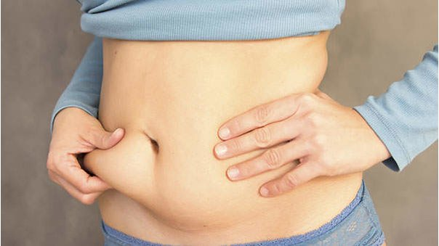
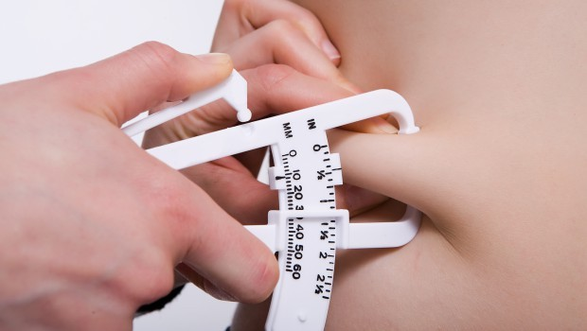
Mierzenie procentu tkanki tłuszczowej
wiele różnych narzędzi

Slide 6
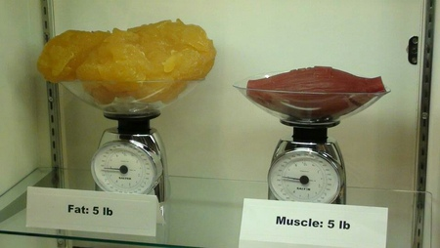
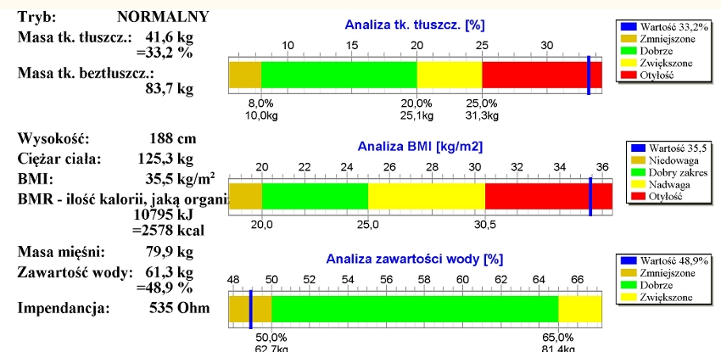
Ta sama waga (5 Ib = 2,3 kg) tk. tłuszczowej i mięśni
Przykładowy wynik analizy składu ciała metodą BIA
A jaką widzimy różnicę ?

Slide 7
Zawartość % tłuszczu - KOBIETY
WIEK | niedowaga | waga w normie | nadwaga | otyłość
 | za niska zawartość tłuszczu |  | za wysoka zawartość tłuszczu | zdecydowanie za wysoka zawartość tłuszczu
20-39 | <21% | 21-33% | 33-39% | >39%
40-59 | <23% | 23-35% | 35-40% | >40%
>60 | < 24% | 24-36% | 36-42% | >42%
Rekomendacje
Procent tkanki tłuszczowej
Zawartość % tłuszczu - MĘŻCZYŹNI
WIEK | niedowaga | waga w normie | nadwaga | otyłość
 | za niska zawartość tłuszczu |  | za wysoka zawartość tłuszczu | zdecydowanie za wysoka zawartość tłuszczu
20-39 | <8% | 8-19% | 19-25% | >25%
40-59 | <11% | 11-22% | 22-28% | >28%
>60 | <13% | 13-25% | 25-30% | >30%
Materiały przygotowane w ramach projektu BEPRESEL (KA204-2017-012). Kopiowanie tylko za zgodą koordynatora projektu.

Slide 8
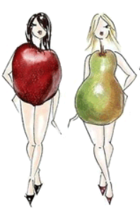
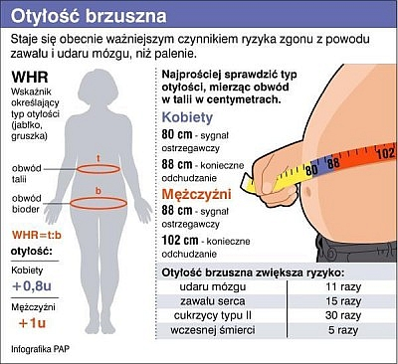
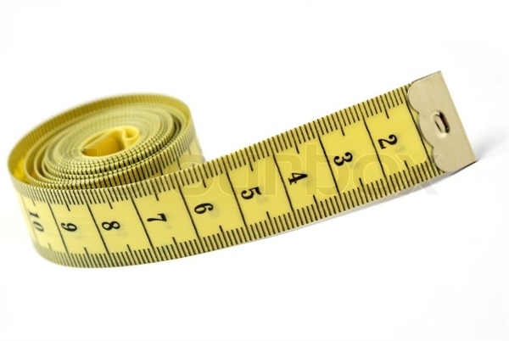
MA TAKŻE ZNACZENIE, GDZIE JEST UMIESZCZONY TŁUSZCZ
OBWÓD TALII

Slide 9
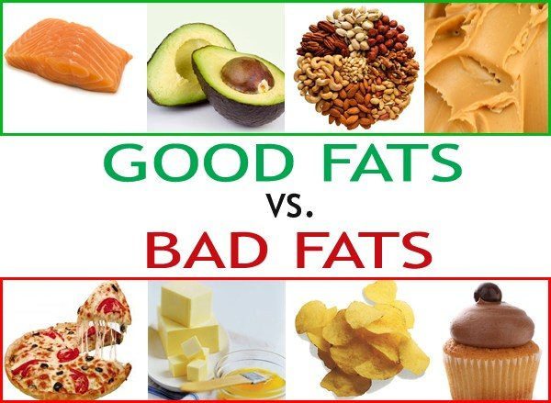
Dobry tłuszcz kontra “zły” tłuszcz
Materiały przygotowane w ramach projektu BEPRESEL (KA204-2017-012). Kopiowanie tylko za zgodą koordynatora projektu.

Slide 10
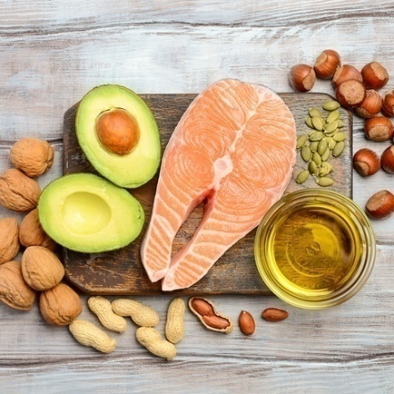
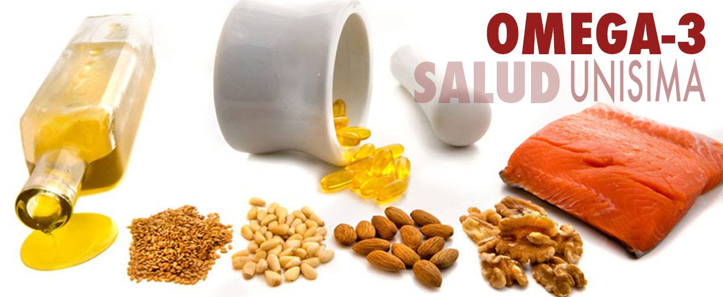
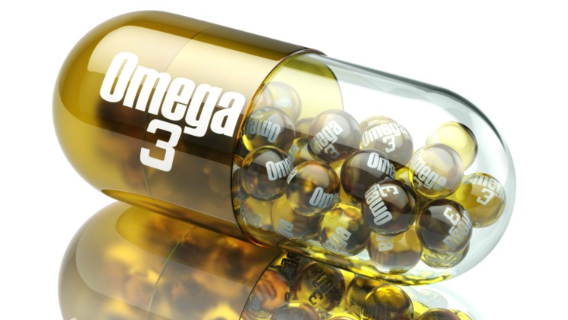
miażdżyca, zakrzepy, rak, cukrzyca, demencja, depresja, zmiany zwyrodnieniowe stawów, łuszczyca, wyprysk, zapalenie jelita grubego.
OMEGA 3 chronią przed
kwasy tłuszczowe Omega-3 DHA budują 20% tłuszczów mózgowia , są bardzo istotne dla prawidłowego funkcjonowania mózgu, nastroju i pamięci
RYBY –
Tłuste ryby nierekomendowane– im mniejsza ryba tym lepiej Ryby “z natury”
Omega-3 pomagają zmniejszyć uczucie bólu, zmniejszają ciśnienie tętnicze i redukują poziom tłuszczów we krwi.
Materiały przygotowane w ramach projektu BEPRESEL (KA204-2017-012). Kopiowanie tylko za zgodą koordynatora projektu.

Slide 11
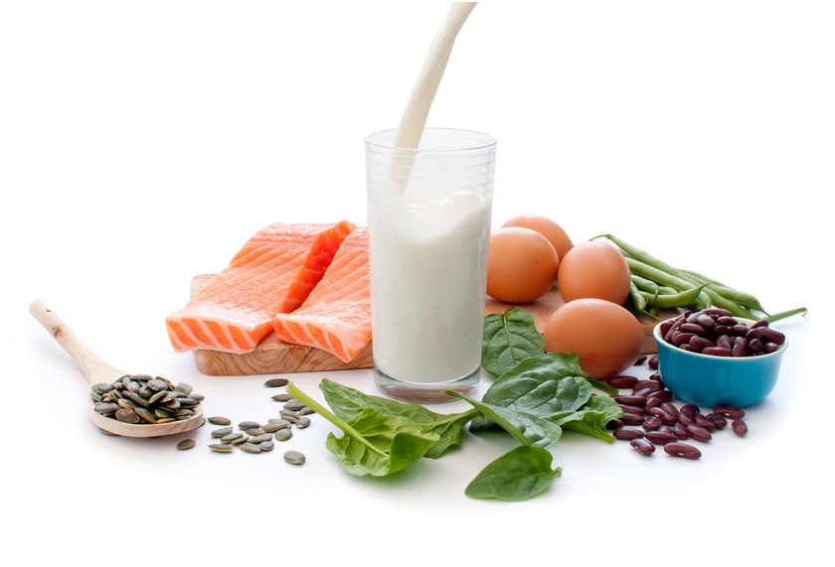
Białka
Gdy jemy coraz mniej, i w końcu za mało - nie tylko mamy problemy z wagą, ale także nie dostarczamy odpowiedniej ilości aminokwasów do organizmu
Materiały przygotowane w ramach projektu BEPRESEL (KA204-2017-012). Kopiowanie tylko za zgodą koordynatora projektu.

Slide 12
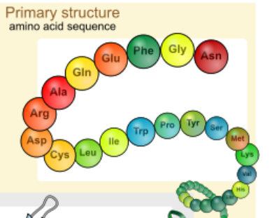
Białka
Białka są zbudowane z 20 aminokwasów
12 z tych 20 aminokwasów możemy sami syntetyzować
8 z tych 20 aminokwasów musimy dostarczyć z pożywieniem.
Materiały przygotowane w ramach projektu BEPRESEL (KA204-2017-012). Kopiowanie tylko za zgodą koordynatora projektu.

Slide 13
białka
Podstawowa sprawa w problemach z niedożywieniem, mogą powodować
niedobory odporności,
anemię,
zmniejszenie funkcji poznawczych,
opóźnienie gojenia się ran
oraz znaczny wzrost zapadalności na choroby i śmiertelności
upośledzenie funkcjonowania mięśni,
zmniejszona masa kostna,
dłuższa rekonwalescencja po zabiegach chirurgicznych
Materiały przygotowane w ramach projektu BEPRESEL (KA204-2017-012). Kopiowanie tylko za zgodą koordynatora projektu.

Slide 14
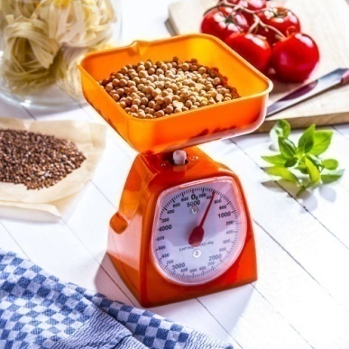
zapotrzebowanie na białko u zdrowej osoby
1 gram na kilogram masy ciała na dzień
zapotrzebowanie na białko u seniora
1,2 g na kilogram masy ciała na dzień
spadek masy ciała lub utrata apetytu
1,2 g do 1,5 na kilogram masy ciała na dzień
Kg masy ciała | Dorosły | Senior | Seniorzy tracący masę ciała lub apetyt
40 kg | 40 gram | 48 gram | 60 gram
50 kg | 50 gram | 60 gram | 75 gram
60 kg | 60 gram | 72 gram | 90 gram
70 kg | 70 gram | 84 gram | 105 gram
80 kg | 80 gram | 96 gram | 120 gram
90 kg | 90 gram | 108 gram | 135 gram

Slide 15
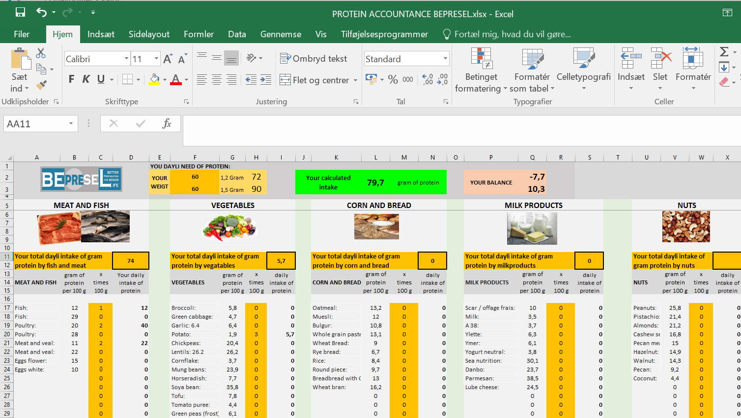
Materiały przygotowane w ramach projektu BEPRESEL (KA204-2017-012). Kopiowanie tylko za zgodą koordynatora projektu.

Slide 16
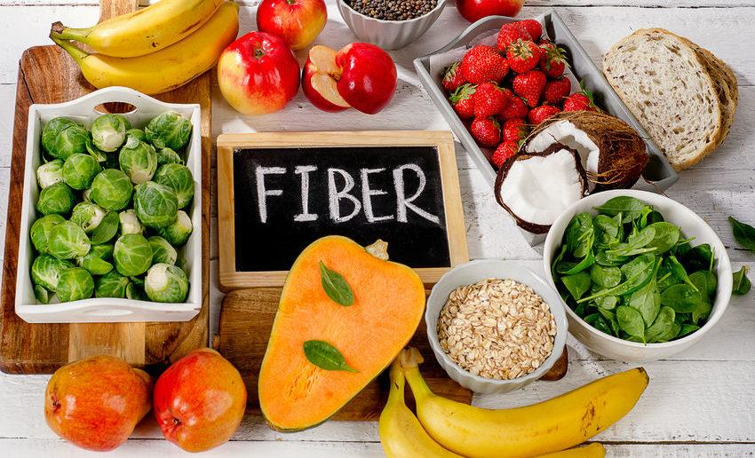
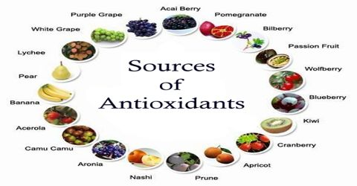
Są naukowe dowody na to, że błonnik i antyoksydanty mają znaczenie w prewencji nowotworów i chorób sercowo - naczyniowych
Materiały przygotowane w ramach projektu BEPRESEL (KA204-2017-012). Kopiowanie tylko za zgodą koordynatora projektu.

Slide 17
BŁONNIK POKARMOWY – to węglowodany złożone, oporne na działanie enzymów trawiennych człowieka (tzn. nieprzyswajalne) i wyróżnia się:
błonnik rozpuszczalny – tworzący w wodzie żel, są to węglowodany częściowo przyswajalne, degradowane przez drobnoustroje w jelitach m. in. do związków wchłanianych i metabolizowanych w organizmie (stachioza, rafinoza, pektyny, beta-glukany, niekiedy hemicelulozy)
błonnik nierozpuszczalny – tzw. włókno surowe który w przewodzie pokarmowym ulega jedynie nieznacznym przemianom – oporne na działanie enzymów trawiennych i drobnoustrojów (celuloza, lignina)
Ze względu na korzystny wpływ błonnika pokarmowego na glikemię poposiłkową jego zawartość w diecie powinna wynosić około 25–50 g/dobę lub 15–25 g na 1000 kcal. Szczególnie zalecane są rozpuszczalne w wodzie frakcje błonnika pokarmowego (pektyny, beta-glukany).
Materiały przygotowane w ramach projektu BEPRESEL (KA204-2017-012). Kopiowanie tylko za zgodą koordynatora projektu.

Slide 18
Dieta o niskim indeksie glikemicznym charakteryzuje się znaczącym zwiększeniem:
spożycia surowych owoców i warzyw (źródło pektyn),
nasion roślin strączkowych,
wybranych pełnoziarnistych produktów zbożowych bogatych w rozpuszczalny w wodzie błonnik pokarmowy (np. produkty z jęczmienia i owsa (beta-glukany), kasza gryczana, kasza bulgur).
Prawidłowo zestawiona dieta o niskim indeksie glikemicznym, w pełni pokrywa zapotrzebowanie na wszystkie składniki odżywcze, składniki mineralne i witaminy, jest bogata w błonnik pokarmowy i antyoksydanty.
Materiały przygotowane w ramach projektu BEPRESEL (KA204-2017-012). Kopiowanie tylko za zgodą koordynatora projektu.

Slide 19
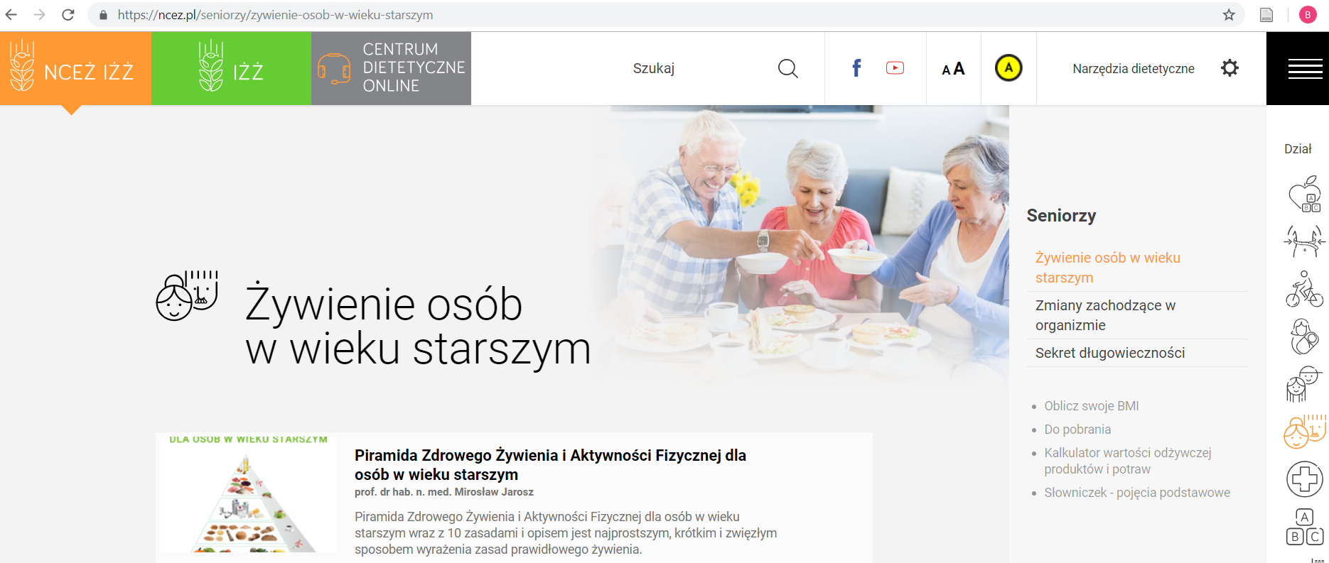
Z wykorzystaniem narzędzi dietetycznych np. kalkulatora wartości odżywczej produktów i potraw możesz sprawdzić poprawność swojego jadłospisu, jak również BMI

Slide 20
Zajęcia numer 7
Temat 2: Zalecenia dietetyczne dla osób starszych
Materiały przygotowane w ramach projektu BEPRESEL (KA204-2017-012). Kopiowanie tylko za zgodą koordynatora projektu.

Slide 21
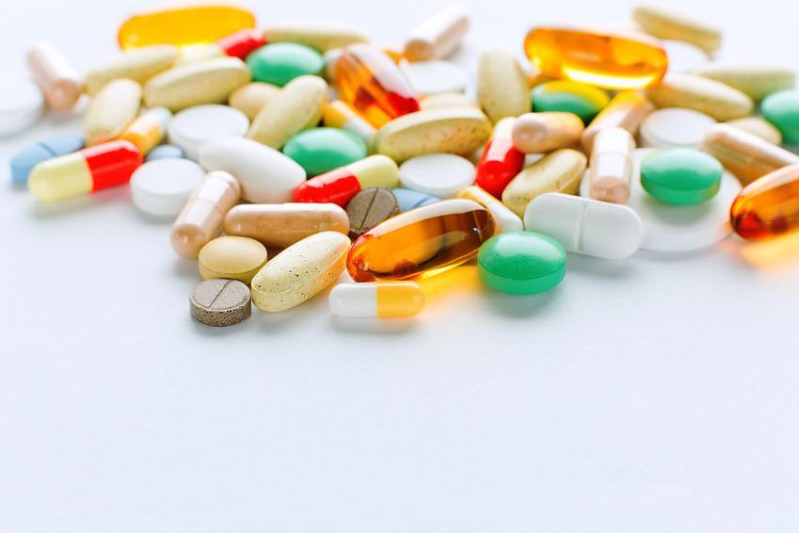
Witaminy, składniki mineralne i inne

Slide 22
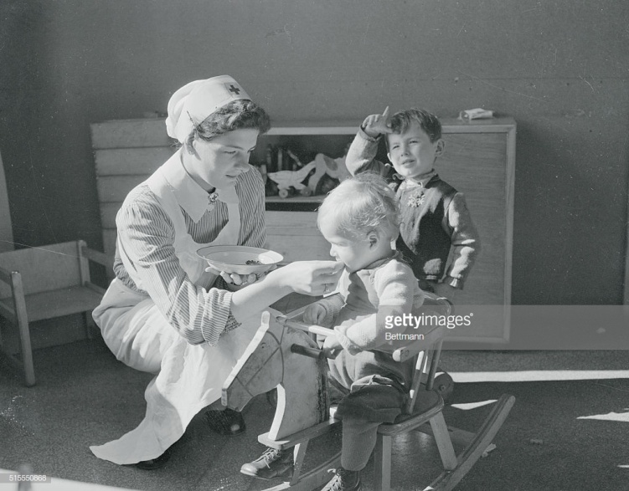
Wielu z nas rekomendowano suplementację diety, zwłaszcza branie witamin od czasu kiedy byliśmy dziećmi Niektórym może wciąż chodzi po głowie stwierdzenie usłyszane w dzieciństwie
"wzięcie witaminy czy żelaza nigdy nie zaszkodzi”
Wielu z nas codziennie łykało witaminy.
Materiały przygotowane w ramach projektu BEPRESEL (KA204-2017-012). Kopiowanie tylko za zgodą koordynatora projektu.

Slide 23
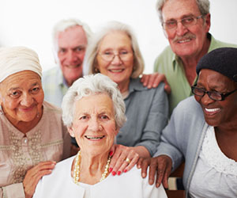
2/3 osób po 70 roku życia
bierze jeden lek dziennie, połowa bierze więcej niż 2 leki , a ⅕ - więcej niż 5 różnych leków
Ponadto bardzo popularne są wśród seniorów suplementy diet czy leki kupowane bez recepty
czy te dane zebrane dla Danii - mają także dla Was zastosowanie?
wiele osób starszych zażywa suplementy żelaza, wapnia, błonnika, nie wiedząc o tym, że mają one wpływ, a nawet mogą modyfikować działanie innych leków.
Materiały przygotowane w ramach projektu BEPRESEL (KA204-2017-012). Kopiowanie tylko za zgodą koordynatora projektu.

Slide 24
eksperci zdrowia z Danii
"suplementacja witamin z chęci zabezpieczenia się przed ich brakiem przerodziła się w chęć promocji dobrego zdrowia i zabezpieczenia się przed chorobami” Nie możemy rekomendować zażywania witamin jako profilaktyki, zwłaszcza w społeczeństwach, gdzie nie występuje problem niedożywienia "

Slide 25
Obserwowano grupę
40,000 kobiet
przez około 20 lat Wiekszość kobiet była w przedziale wiekowym 50-60 na początku obserwacji
Badanie wykazało:
Kobiety które zażywały preparaty wielowitaminowe, kwas foliowy, witaminę B6, magnez cynk i miedź miały WIĘKSZE ryzyko zgonu w okresie obserwacji niż te kobiety, które takich preparatów nie stosowały.

Slide 26
Obserwowano grupę
40,000 kobiet
przez około 20 lat Wiekszość kobiet była w przedziale wiekowym 50-60 na początku obserwacji
Największe ryzyko było w grupie osób, które dodatkowo przyjmowały żelazo
Jest to poważny problem, ryzyko to rosło wraz ze wzrostem dawki żelaza, które obserwowane panie przyjmowały

Slide 27
czy dotyczy to kogoś z tutaj obecnych?
czy codziennie przyjmujesz któreś z tych preparatów?.
Wiele zdrowych osób przyjmuje suplementy diety , różne preparaty witamin i mikroelementów. Badania pokazują, że osoby te są na tyle zdrowe, że mają już zapewnioną suplementację tych składników i nie muszą ich dodawać. W większości przypadków, dodatkowe preparaty są niepotrzebne i lepiej jest wydać pieniądze na zakup lepszej, zdrowszej żywności.

Slide 28
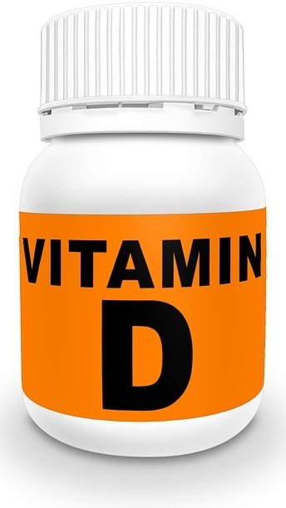
Są dowody na to, że brak witaminy D może powodować osłabienie mięśni
Słońce jest najlepszym źródłem witaminy D
możliwość korzystania ze “słonecznej” witaminy D3 maleje o ⅔ z wiekiem...
Materiały przygotowane w ramach projektu BEPRESEL (KA204-2017-012). Kopiowanie tylko za zgodą koordynatora projektu.

Slide 29
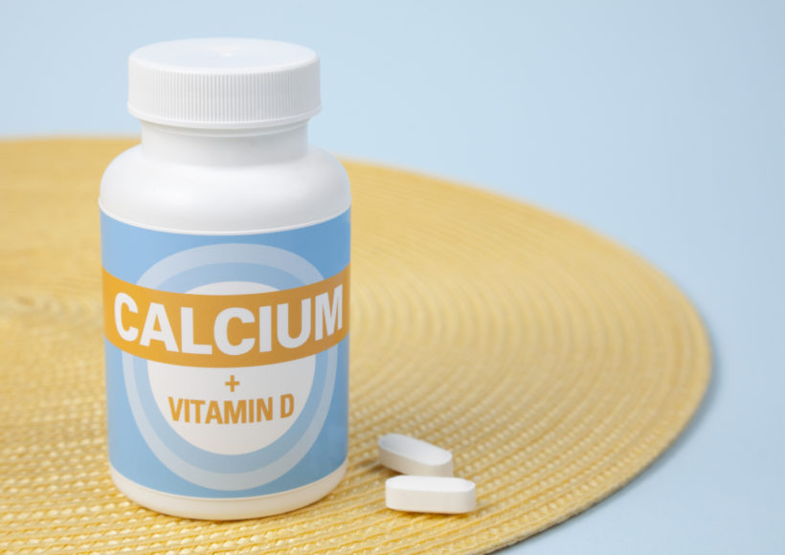
Suplementowanie wapnia, aby uniknąć ryzyka złamania kości u starszej osoby jest bardzo intensywnie badane.
Wyniki są częściowo przeciwstawne - ale większość badań wykazuje, że suplementacja wapnia z witaminą D3 może zmniejszyć ryzyko złamań zwłaszcza u starszych kobiet.
Osoby w wieku podeszłym (>65 rż.):
dawka 800–2000 IU/dobę (20,0–50,0 µg/dobę) przez cały rok, z uwagi na gorszą skuteczność wytwarzania witaminy D w skórze Uwaga !!!
osoby otyłe (BMI ≥30 kg/m²) powinny przyjmować przez cały rok dawkę 1600–4000 IU/dobę (40–100 µg/dobę) zależnie od stopnia otyłości.
Co wiemy na pewno, to że aktywność fizyczna i ruch mają znaczenie w przeciwdziałaniu upadkom i złamaniom.

Slide 30
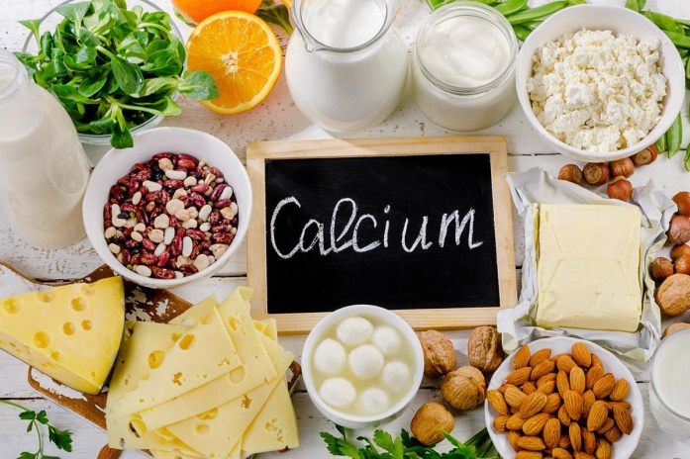
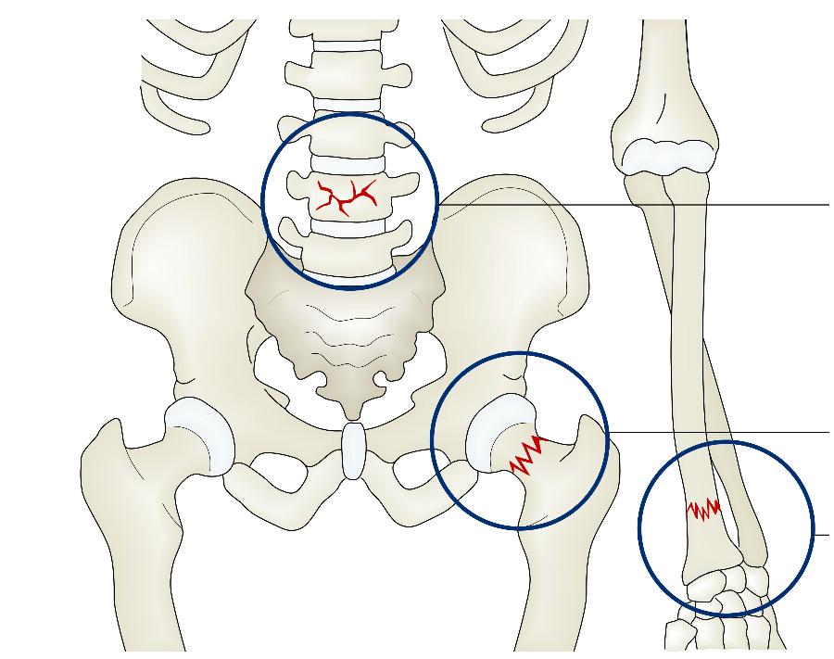
OSTEOPOROZA
WYSIŁEK FIZYCZNY-
WAPŃ
WITAMINA D
Witamina K₂

Slide 31
Postacie witaminy K
witamina K₁ występująca naturalnie głównie w zielonych warzywach i owocach oraz olejach roślinnych,
witamina K₂ wytwarzana przez bakterie jelitowe oraz występująca w wątróbce zwierzęcej i fermentowanych produktach roślinnych (kiszonki, tofu)
Witamina K₂
Materiały przygotowane w ramach projektu BEPRESEL (KA204-2017-012). Kopiowanie tylko za zgodą koordynatora projektu.

Slide 32
WNIOSKI KOŃCOWE
OPIERAJĄC SIĘ NA ISTNIEJĄCYCH BADANIACH, NIE REKOMENDUJEMY SUPLEMENTACJI WITAMINAMI I MIKROELEMENTAMI
Zdrowa i zróżnicowana dieta zapewnia zaopatrzenie organizmu we wszystkie niezbędne składniki. Przy takiej diecie, praktycznie nie istnieje ryzyko braku jakichś składników, rekomendowane jest jedynie suplementowanie wapnia i witaminy D3.
naukowcy duńscy
“rekomendujemy witaminy jedynie w przypadku problemów z odżywianiem się bądź niedożywieniem "
Materiały przygotowane w ramach projektu BEPRESEL (KA204-2017-012). Kopiowanie tylko za zgodą koordynatora projektu.

Slide 33
„INFLAMMAGING”
Proces zapalny odgrywa kluczową rolę i jest ściśle związany z procesem starzenia się organizmu. Nasilenie toczących się procesów zapalnych przyspiesza starzenie, a jednocześnie postępujący proces starzenia się nasila procesy zapalne [Sigh i Newman, 2001]
Przewlekły stan zapalny towarzyszy licznym chorobom związanym z wiekiem np. chorobom układu krążenia, otyłości, demencji, chorobom zwyrodnieniowym stawów, osteoporozie, czy nowotworom.
Materiały przygotowane w ramach projektu BEPRESEL (KA204-2017-012). Kopiowanie tylko za zgodą koordynatora projektu.

Slide 34
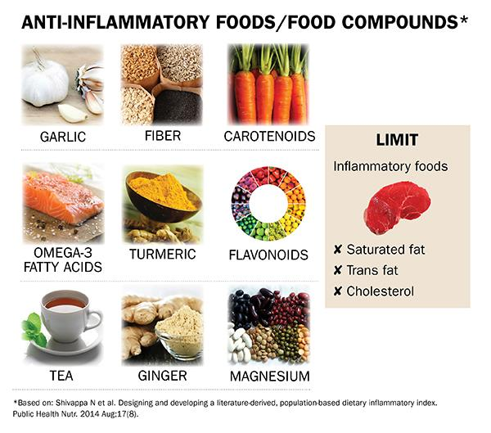
Żywność lub jej składniki o działaniu przeciwzapalnym *
Czosnek
Błonnik
Karotenoidy
Ogranicz
Kwasy omega- 3
Przyprawy
Flawonoidy
Herbata zielona
Imbir
Magnez

Slide 35
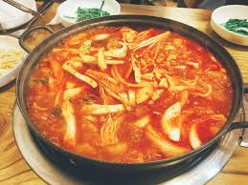
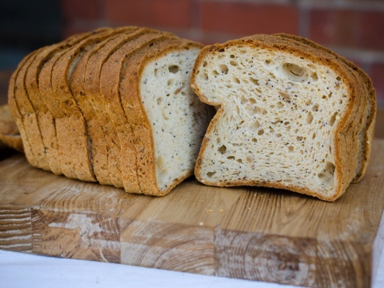
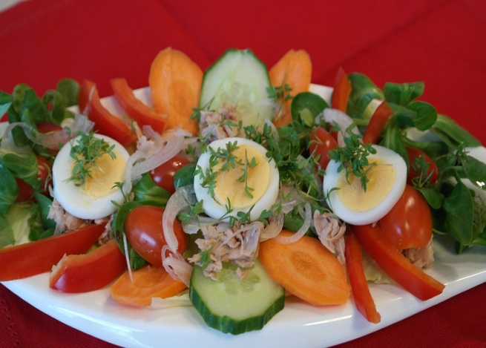
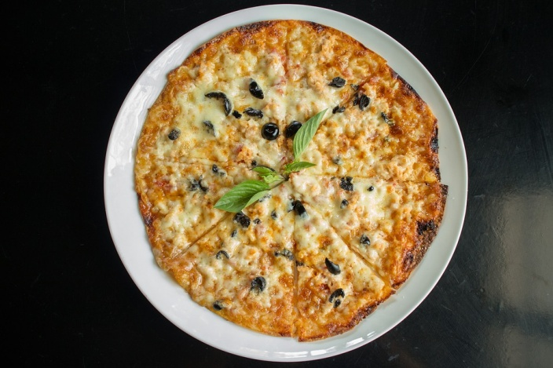
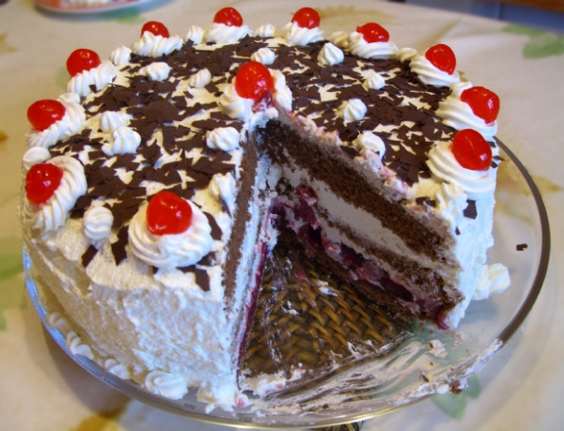
ile potrzebujemy zjeść?
po co zużywamy jedzenie i płyny?

Slide 36
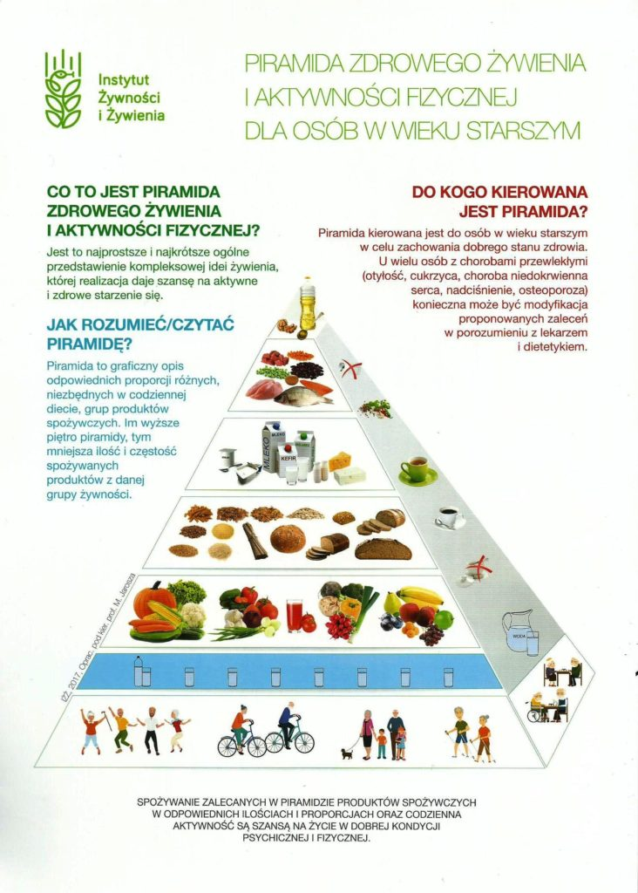

Slide 37
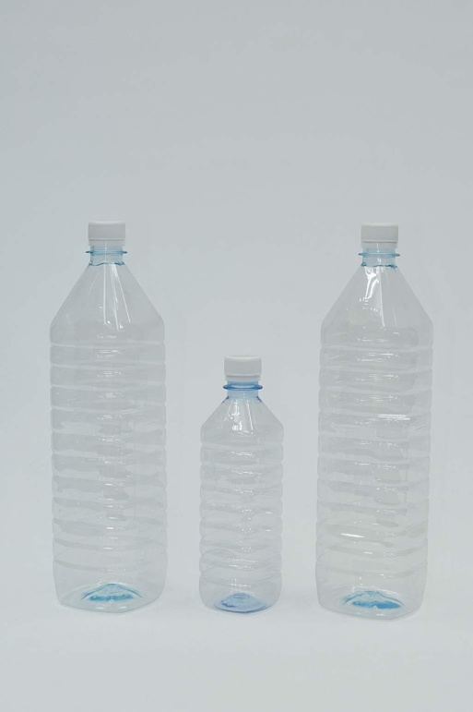
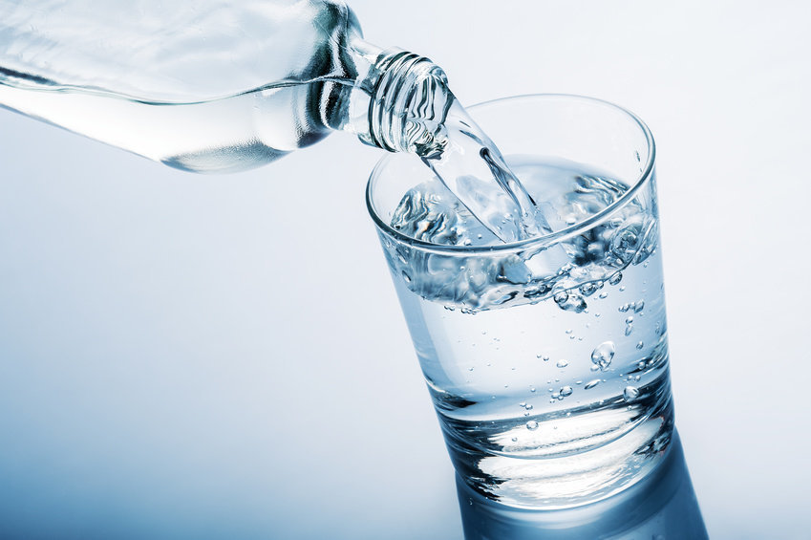
Przeciętnie tracimy 2,5 litra wody w ciągu 24 godzin.
z moczem,
ze stolcem,
z wydychanym powietrzem,
przez skórę jako pot.
ponieważ śpimy ⅓ część naszego życia, tracimy także 0,5 litra przez noc.
Materiały przygotowane w ramach projektu BEPRESEL (KA204-2017-012). Kopiowanie tylko za zgodą koordynatora projektu.

Slide 38
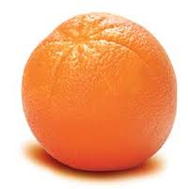
JAKIE PŁYNY NALEŻY WYBIERAĆ ?
SOK
1LITR
NEKTAR
NAPÓJ

Slide 39
ZASADY ZDROWEGO ŻYWIENIA
związane z Piramidą Zdrowego Żywienia i Aktywności Fizycznej dla osób w wieku starszym
1. Spożywaj posiłki regularnie (5–6 posiłków co 2–3 godziny). Pamiętaj o piciu płynów, co najmniej 2 l dziennie.
2. Warzywa i owoce spożywaj jak najczęściej, co najmniej połowę, tego co jesz. Częściowo – 1-2 porcje – możesz zastąpić sokami (200-400 ml).
3. Spożywaj produkty zbożowe, zwłaszcza pełnoziarniste.
4. Codzienne spożywaj produkty mleczne – głównie fermentowane (jogurty, kefiry) – co najmniej 3 duże szklanki. Możesz częściowo zastąpić je serami.
5. Jedz ryby, jaja, chude mięso i nasiona roślin strączkowych. Wybieraj oleje roślinne. Ograniczaj spożycie mięsa czerwonego, przetworzonych produktów mięsnych i tłuszczów zwierzęcych.
6. Unikaj spożycia cukru i słodyczy (zastępuj je owocami i orzechami). Unikaj picia napojów słodzonych.
7. Nie dosalaj potraw i kupuj produkty z niską zawartością soli. Używaj ziół – mają cenne składniki i poprawiają smak.
8. Nie spożywaj alkoholu.
9. Pamiętaj o codziennej suplementacji diety witaminą D (2000 j.m./dobę).
10. Bądź codziennie aktywny fizycznie i umysłowo. Angażuj się w każdą działalność społeczną, która daje Ci satysfakcję.

Slide 40
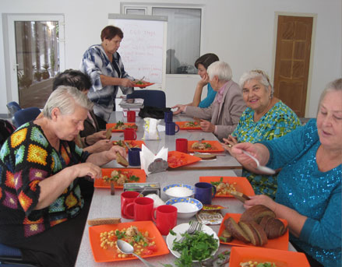
więcej posiłków jedzonych w czyimś towarzystwie
większa aktywność fizyczna - stymuluje nasz apetyt
odpowiednia ilość białka
odpowiednia ilość wapnia i witaminy D3
nie zażywaj leków ani suplementów bez konsultacji z lekarzem
Zwróć uwagę na masę swojego ciała i proporcje tłuszczu
Materiały przygotowane w ramach projektu BEPRESEL (KA204-2017-012). Kopiowanie tylko za zgodą koordynatora projektu.

